Slide 1
Çok Katmanlı Algılayıcılar-II (Multilayer Perceptrons)
YZM305
YAPAY SİNİR AĞLARI
Dr.Öğr.Üyesi Murat ŞİMŞEK
Ostim Teknik Üniversitesi
1

Slide 2
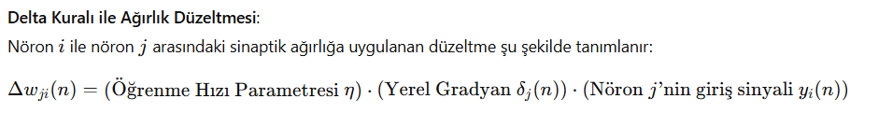
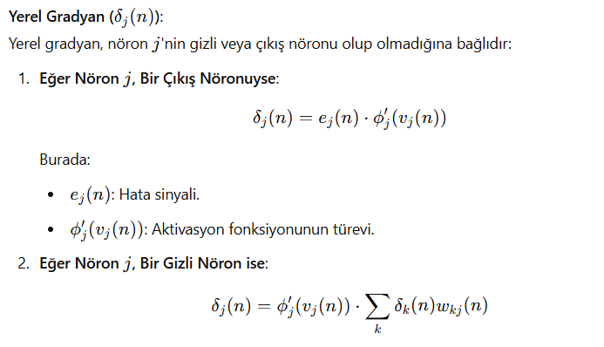
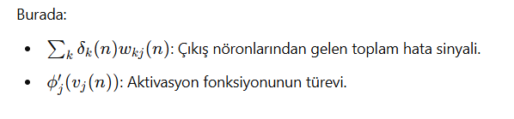
Hata Geri Yayılım Öğrenimi (Back Propagation Learning)
3

Slide 3
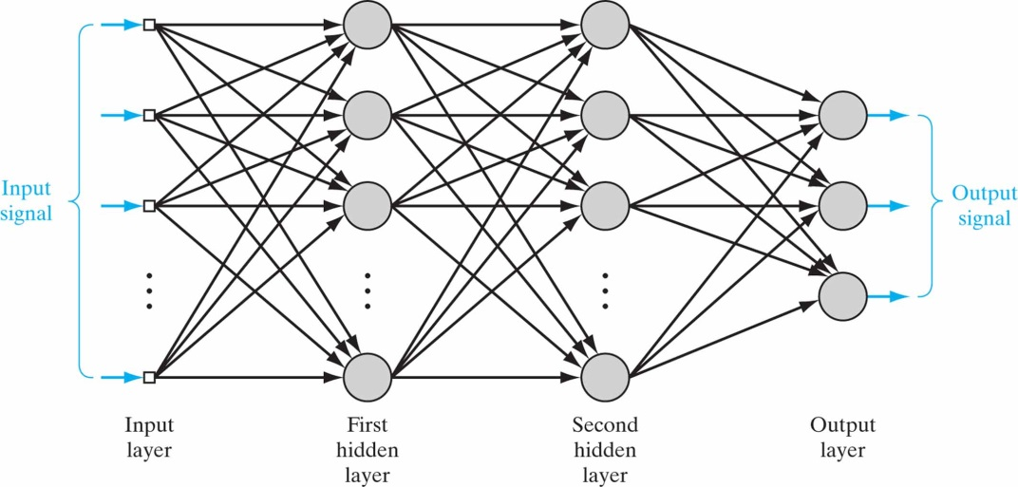
Hata Geri Yayılım Öğrenimi (Back Propagation Learning)
Ağın Çalışma Prensibi:
1. İleri Yayılım (Forward Pass):
Girdi sinyalleri, ağı katman katman geçerek çıktı üretir.
Bu aşamada sadece fonksiyon sinyalleri kullanılır.
2. Geri Yayılım (Backward Pass):
Hesaplanan hatalar (hata sinyalleri) ağ boyunca geri iletilir.
Ağı optimize etmek için gradyan vektörleri hesaplanır.
3

Slide 4
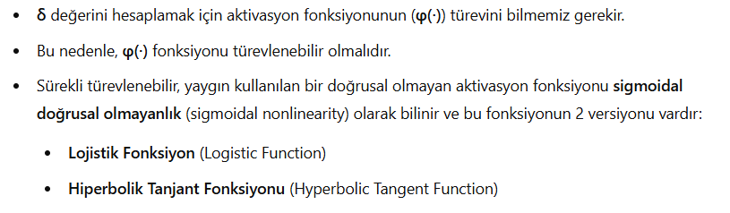
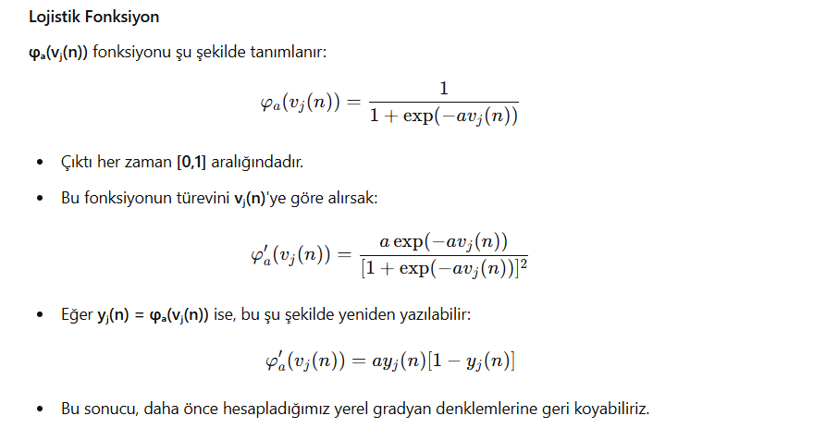
Geri Yayılım Algoritması Aktivasyon Fonksiyonu
3

Slide 5
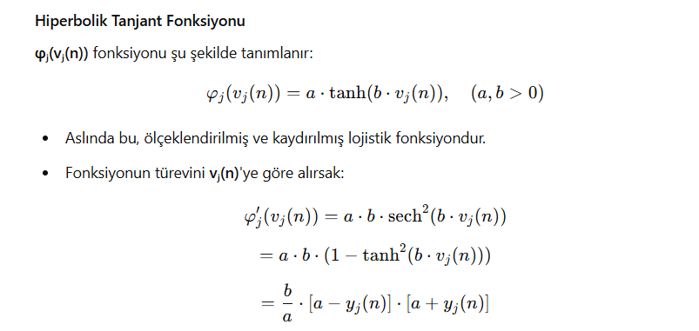
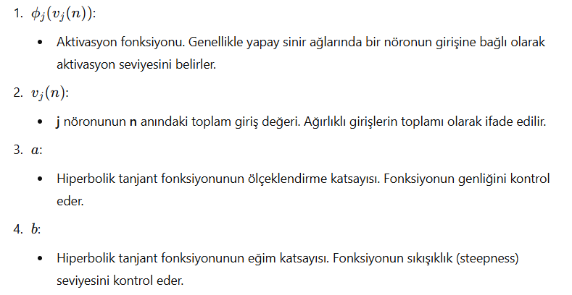
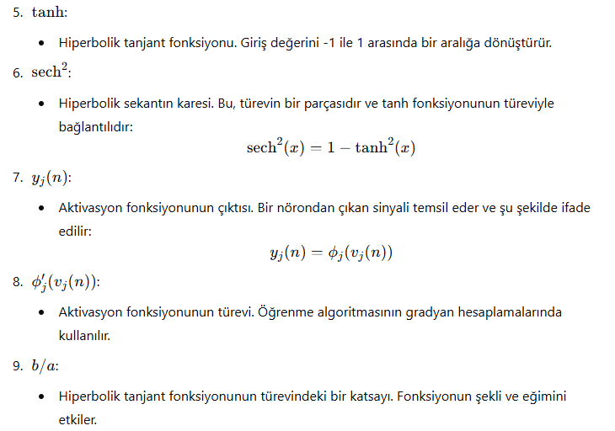
Geri Yayılım Algoritması Aktivasyon Fonksiyonu
3

Slide 6
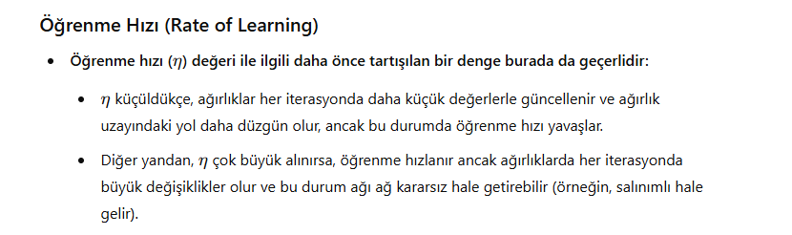
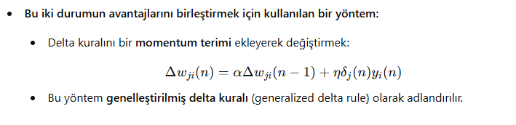
Geriye Yayılım Algoritması Öğrenme Hızı (Rate of Learning)
3

Slide 7
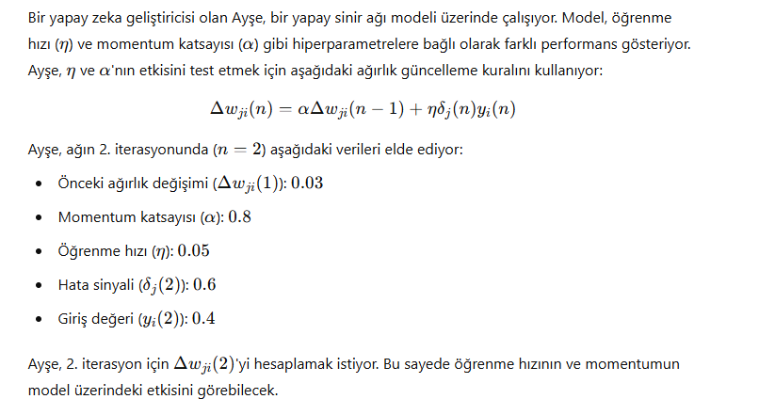
Soru
3

Slide 8
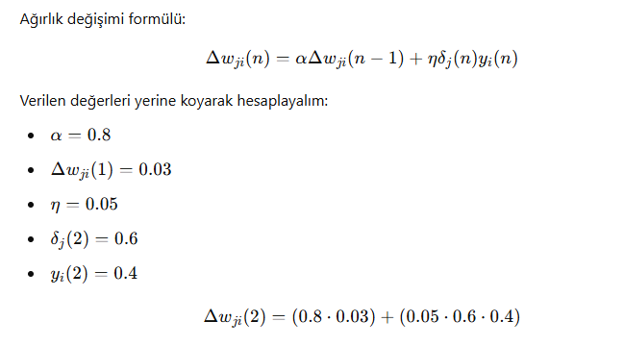
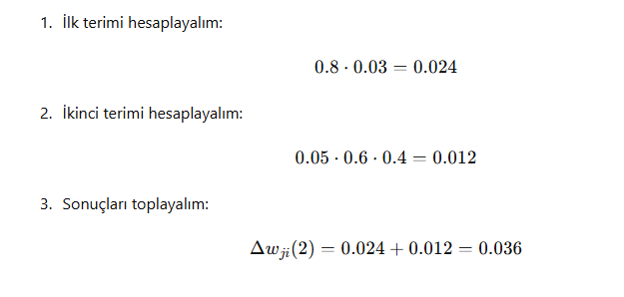
Cevap
3

Slide 9
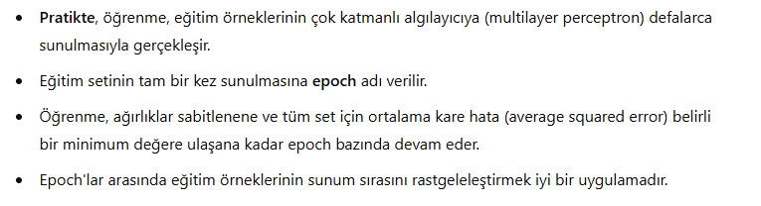
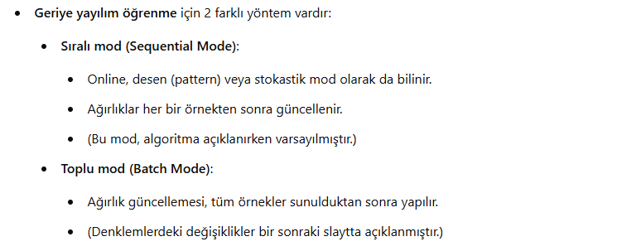
Geriye Yayılım Algoritması Sıralı ve Toplu Eğitim Modları (Sequantial/Batch)
3

Slide 10
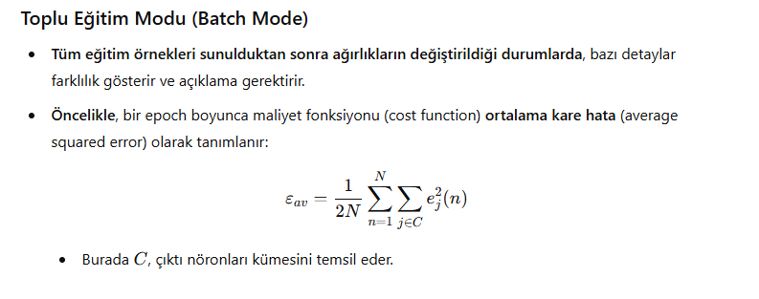
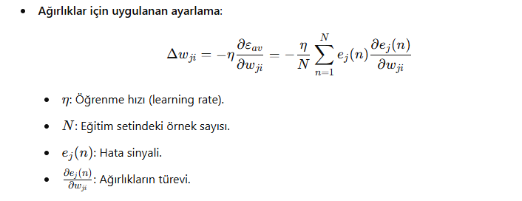
Geriye Yayılım Algoritması Sıralı ve Toplu Eğitim Modları (Sequantial/Batch)
3

Slide 11
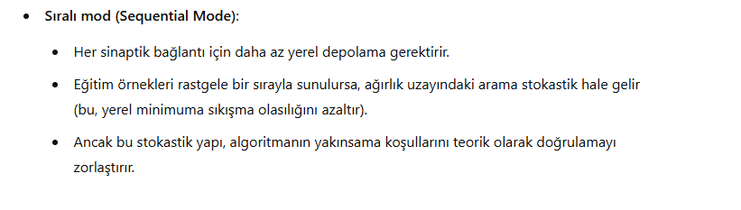
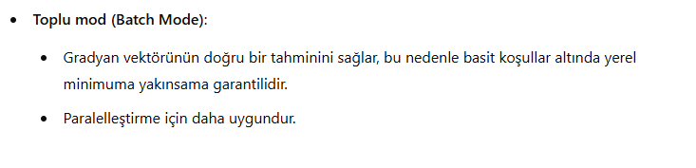
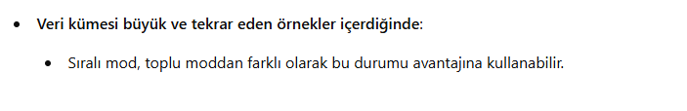
Geriye Yayılım Algoritması Sıralı ve Toplu Eğitim Modları (Sequantial/Batch)
3

Slide 12

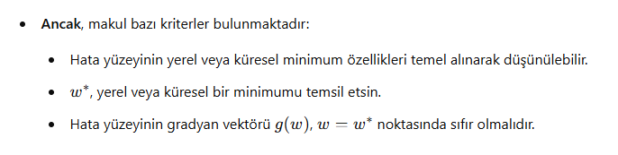
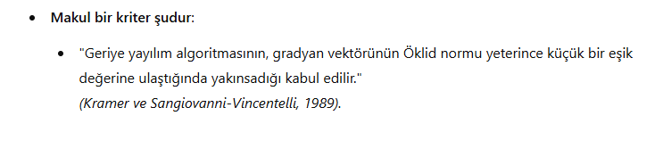

Geriye Yayılım Algoritması Durdurma Kriterleri
3

Slide 13
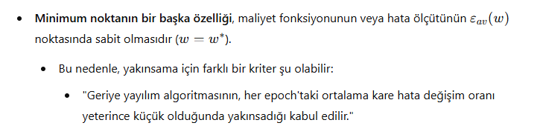
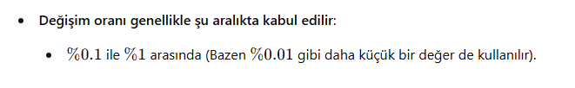
Geriye Yayılım Algoritması Durdurma Kriterleri
3

Slide 14
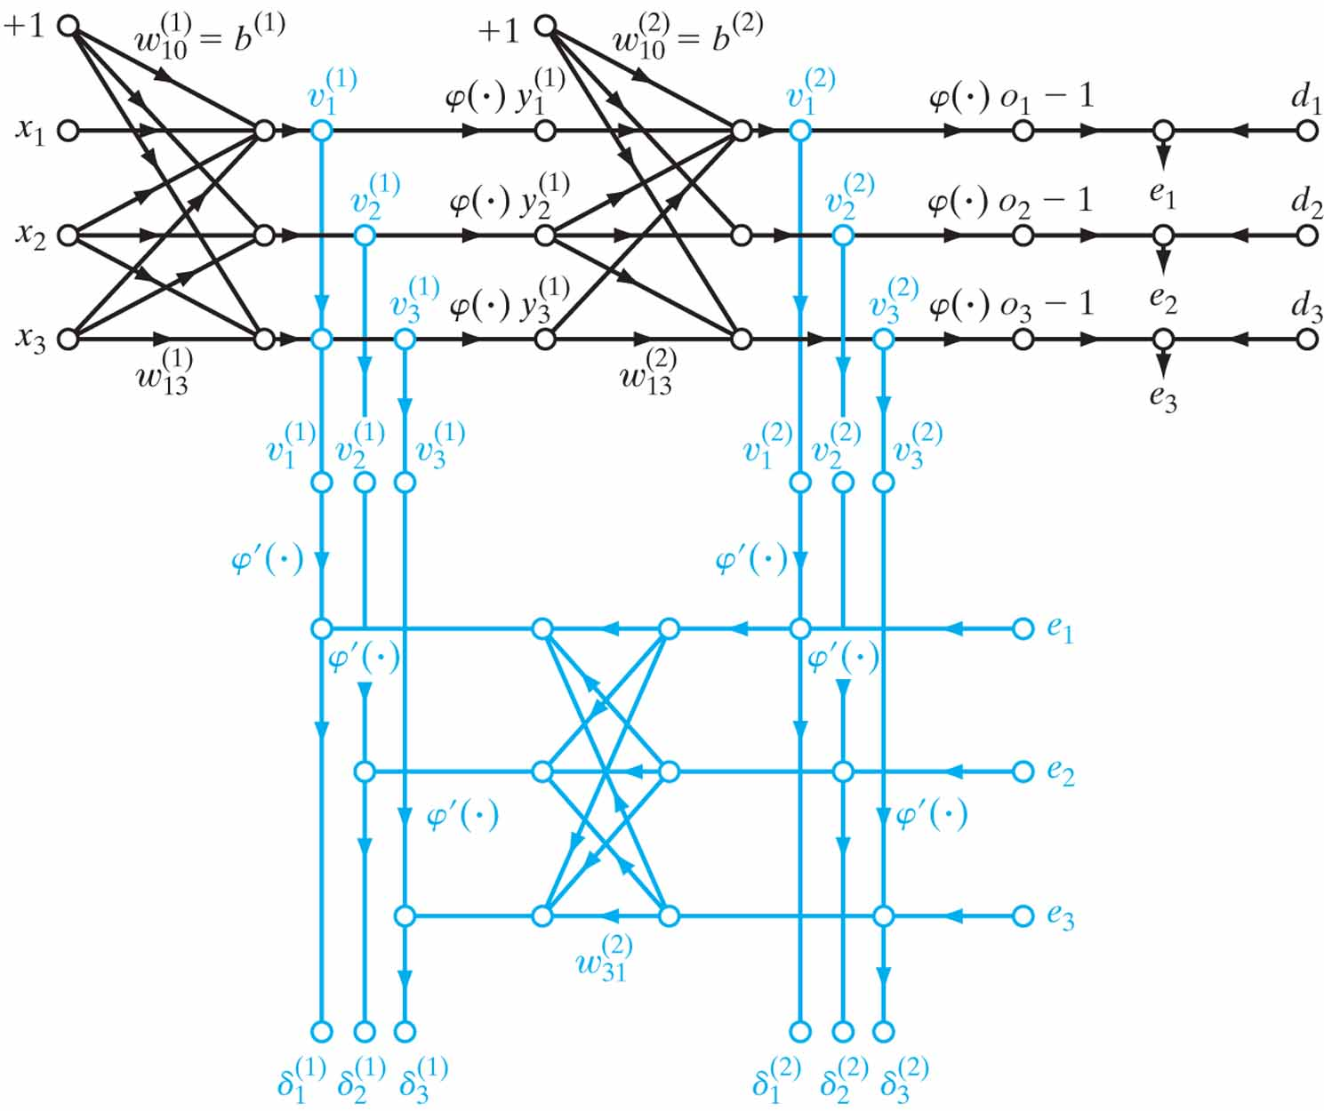
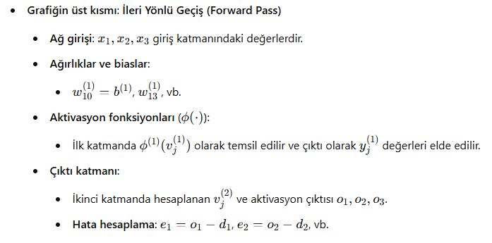
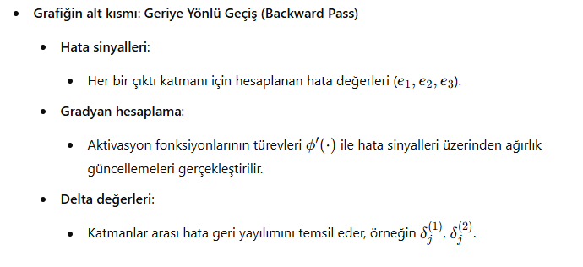
Geriye Yayılım Algoritması Özeti
3

Slide 15
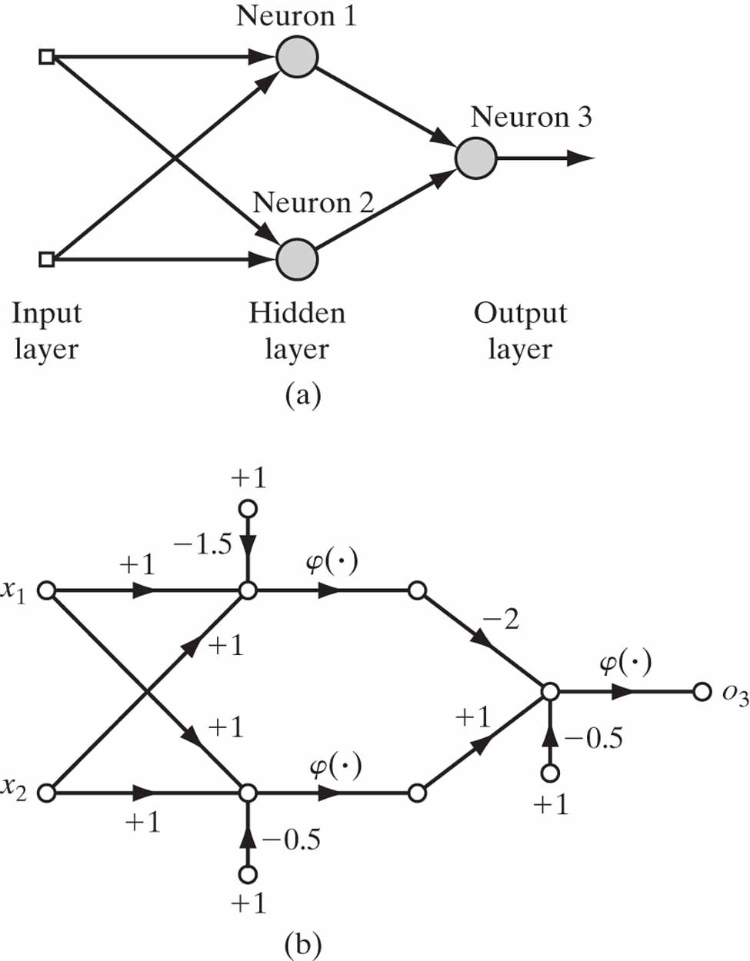
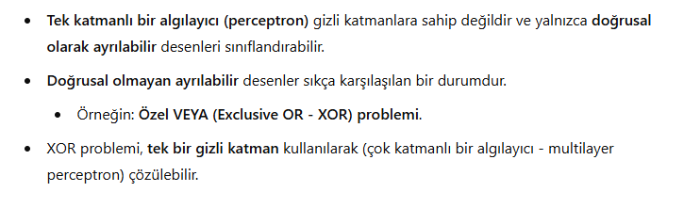
XOR Problemi
3

Slide 16
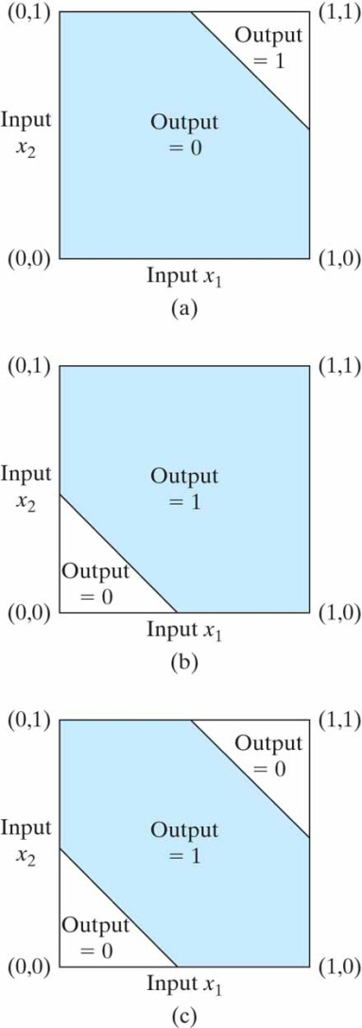
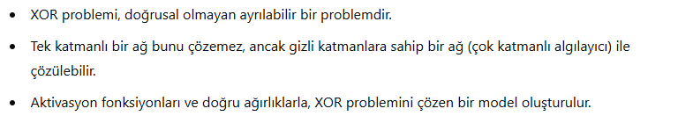
XOR Problemi
3

Slide 17
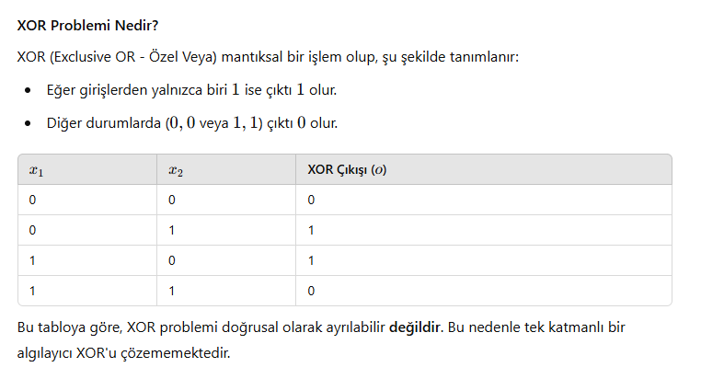
XOR Problemi
3

Slide 18
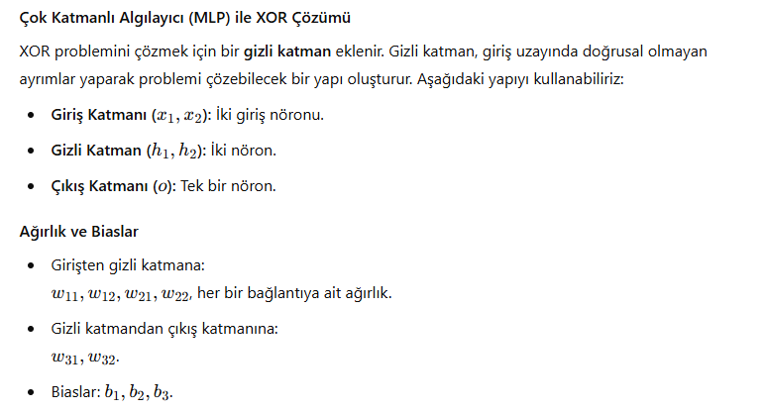
XOR Problemi
3

Slide 19
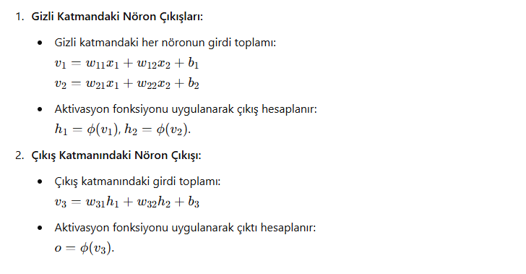
XOR Problemi
3

Slide 20
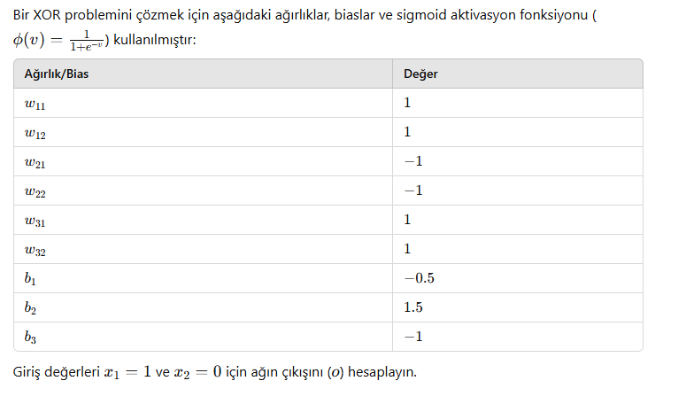
XOR Problemi
3

Slide 21
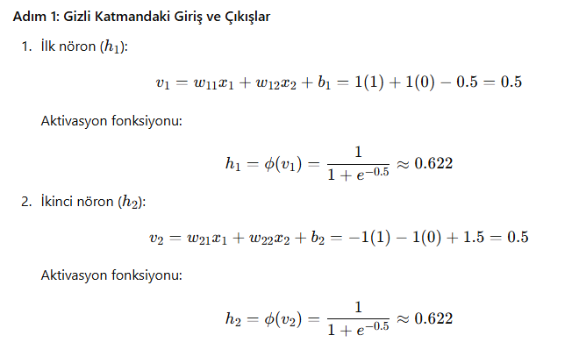
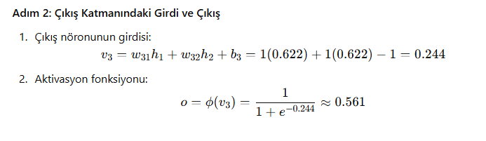
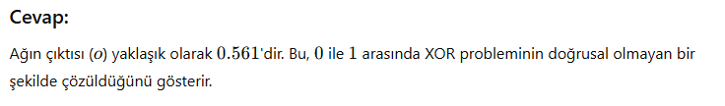
XOR Problemi
3

Slide 22
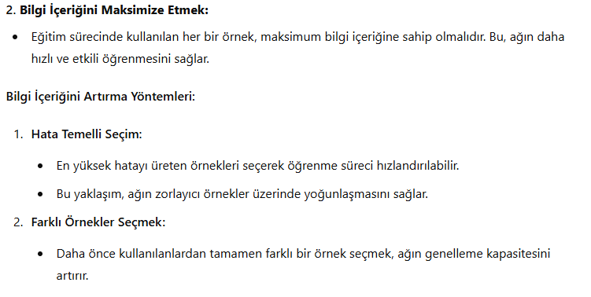
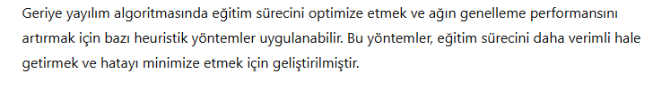
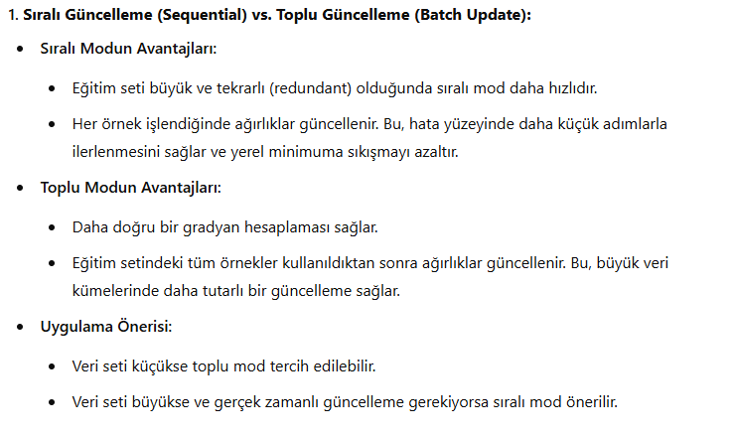
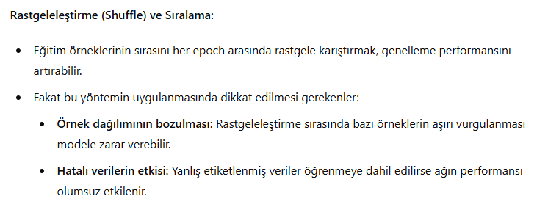
Geriye Yayılım Algoritması için Heuristik Yöntemler
3

Slide 23
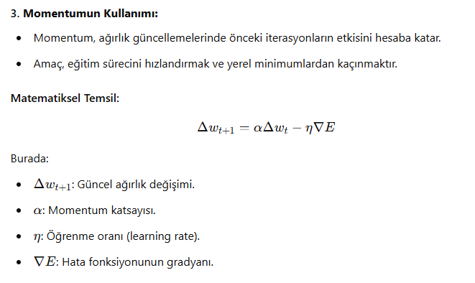
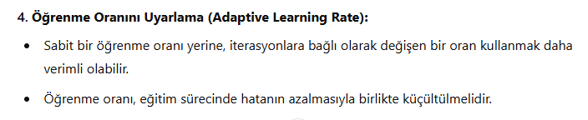
Geriye Yayılım Algoritması için Heuristik Yöntemler
3

Slide 24
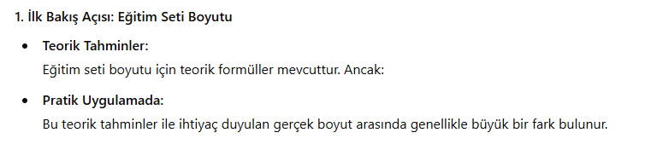
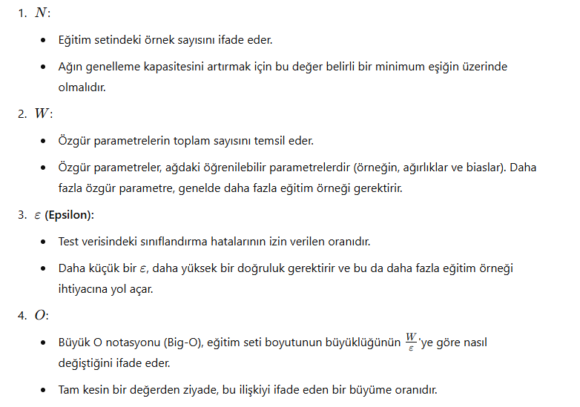
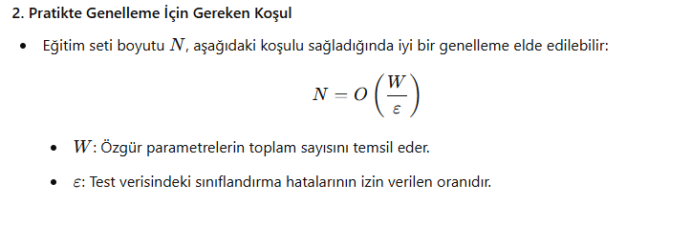
Genelleme (Generalization)
3

Slide 25
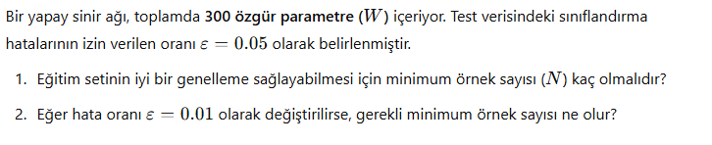
Soru
3

Slide 26
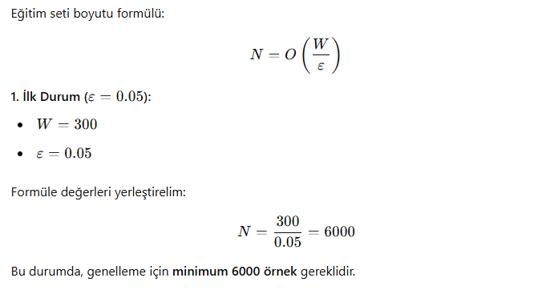
Çözüm
3

Slide 27

Soru
3

Slide 28



Cevap
3

